Slide 1
§4-4 梁横截面上的正应力•梁的正应力强度条件
之二
Ⅱ . 纯弯曲理论的推广

Slide 2
Ⅱ. 纯弯曲理论的推广
横力弯曲时：
1、由于切应力的存在梁的横截面发生翘曲；
2、横向力还使各纵向线之间发生挤压。
平面假设和纵向线之间无挤压的假设实际上都不再成立。

Slide 3
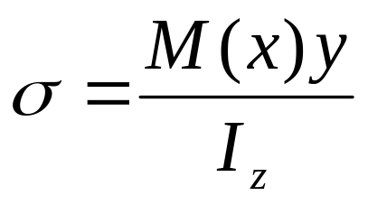
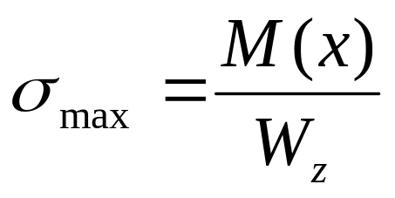
弹性力学的分析结果：
对于细长梁（ l/h > 5 ），纯弯曲时的正应力计算公式用于横力弯曲情况，其结果仍足够精确。
F
l
Fl
4

Slide 4
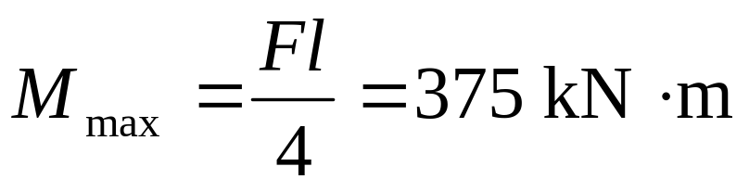
例 图示简支梁由56a号工字钢制成，已知F=150kN。试求危险截面上的最大正应力σ_{max} 和同一横截面上翼缘与腹板交界处a点处的正应力σ_{a} 。
F
12.5
A
B
C
F_{A}
5
m
560
10
m
F_{B}
z
21
a
375 kN.m
166
M
解：1、作弯矩图如上，

Slide 5
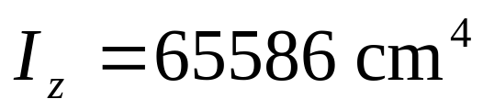
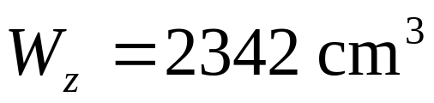
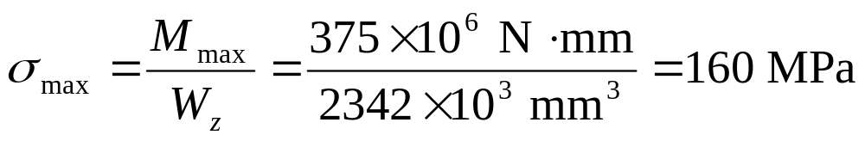
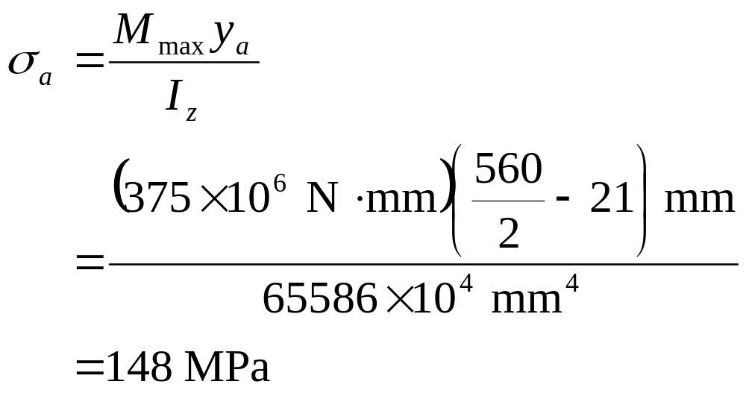
2、查型钢表得
56号工字钢
3、所求正应力为
12.5
560
z
21
a
166

Slide 6
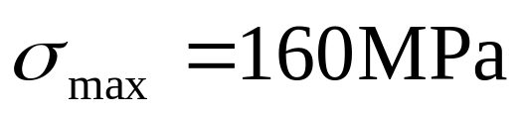
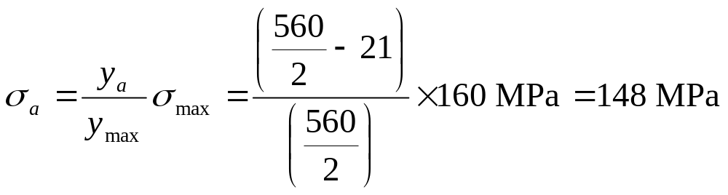
或根据正应力沿梁高的线性分布关系的
12.5
560
z
21
a
166

Slide 7
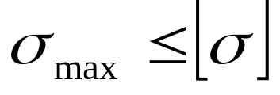
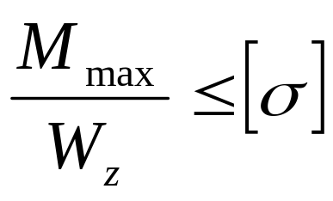
Ⅲ 梁的正应力强度条件
由于σ_{max}处τ =0或极小，并且不计由横向力引起的挤压应力，因此梁的正应力强度条件可按单向应力状态来建立：
材料的许用弯曲正应力
中性轴为横截面对称轴的等直梁

Slide 8
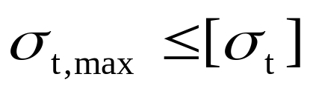
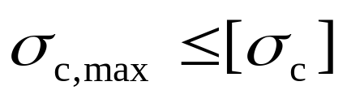
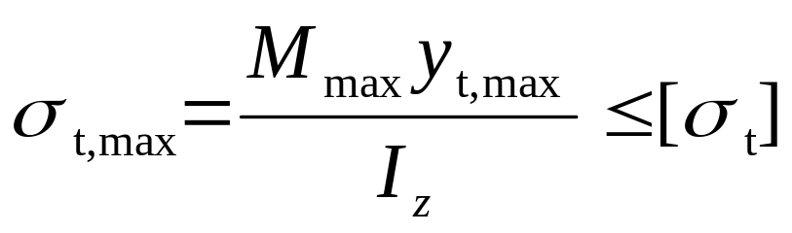
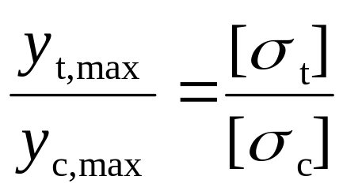


拉、压强度不相等的铸铁等脆性材料制成的梁
y_{c，max}
y_{t，max}
O
z
y
为充分发挥材料的强度，最合理的设计为
00

Slide 10
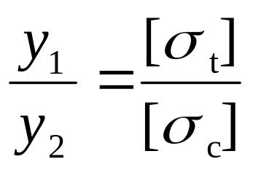
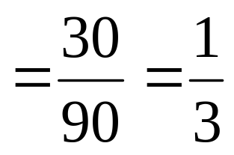
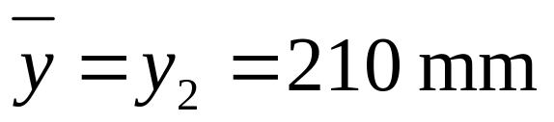
例 跨长 l= 2m 的铸铁梁受力如图，已知铸铁的许用拉应力[ σ_{t} ]=30 MPa，许用压应力[ σ_{c} ] =90 MPa。试根据截面最为合理的要求，确定T字形梁横截面的尺寸δ ，并校核梁的强度 。
δ
y₂
60
280
F=80 kN
O
A
B
C
y₁
z
1m
y
2m
220
解：
根据截面最为合理的要求

Slide 11
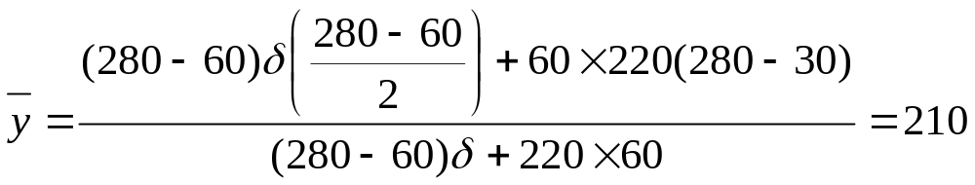
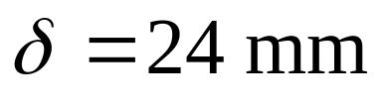
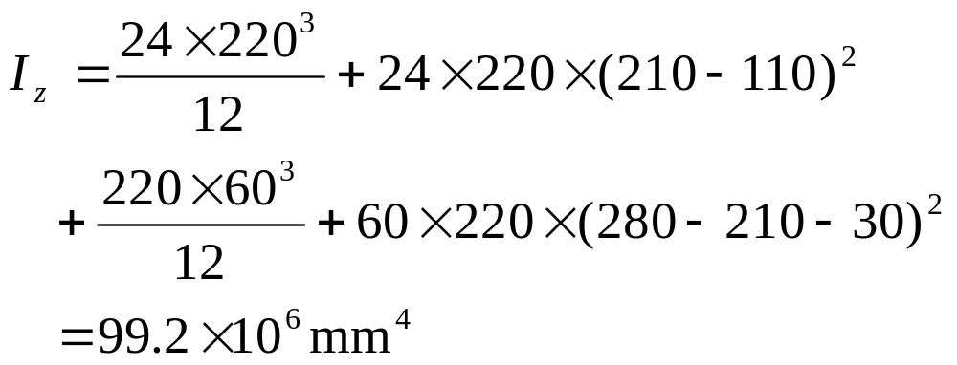
即
δ
得
y₂
60
280
O
截面对中性轴的惯性矩为
y₁
z
y
220
00

Slide 12
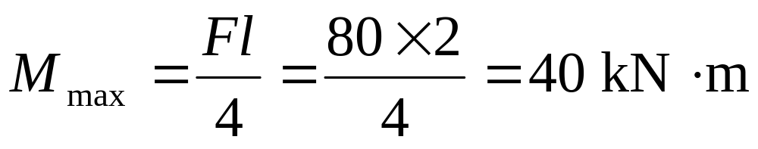
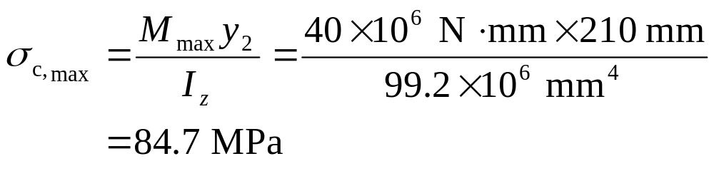
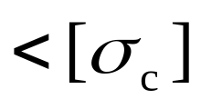
梁上的最大弯矩
σ_{c,max}
δ
y₂
60
280
O
O
z
y₁
z
σ_{t,max}
y
220
于是最大压应力为
即梁满足强度要求。
P2

Slide 13
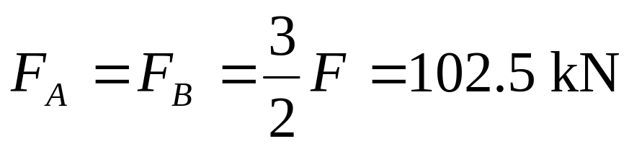
例 图示为由工字钢制成的楼板主梁的计算简图。钢的许用弯曲正应力[σ ]=152 MPa 。试选择工字钢的号码。
F
F
F=75kN
A
B
F_{A}
2.5m
2.5m
2.5m
2.5m
F_{B}
10 m
单位：kN·m
281
375
解：1、支反力为
作弯矩图如上。

Slide 14
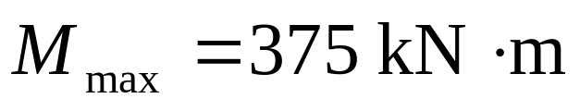

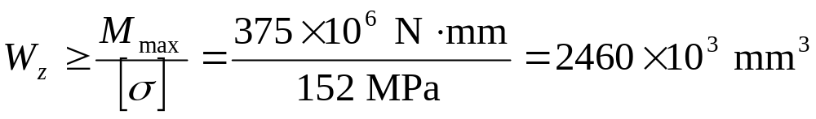
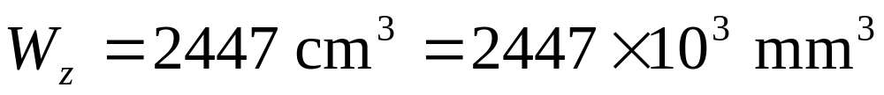
2、根据强度条件确定截面尺寸
查型钢表得56b号工字钢的W_{z}比较接近要求值
与要求的W_{z}相差不到1%，可以选用。

